Slide 1
সকলকে শুভেচ্ছা
দিবাকর বড়ুয়া
ইন্সট্রাক্টর
ফটিকছড়ি করোনেশন সরকারি মডেল উচ্চ বিদ্যালয়
ফটিকছড়ি, চট্টগ্রাম।
ইমেইলঃ dibakar1881@gmail.com

Slide 2
বৌদ্ধধর্ম ও নৈতিক শিক্ষা
সপ্তম শ্রেণি
সময়ঃ ৫০ মিনিট

Slide 3
বৌদ্ধ ঐতিহ্য ও দর্শনীয় স্থান
শ্রাবস্তী
পাঠঃ ৪
অধ্যায়ঃ দশম
পৃষ্ঠাঃ ১০২-১০৩

Slide 4
শিখনফল
এই পাঠ শেষে শিক্ষার্থীরা ….
১। রাজা প্রসেনজিৎ-এর পরিচয় বলতে পারবে।
২। শ্রাবস্তীর বিখ্যাত বিহারগুলোর নাম উল্লেখসহ কে কে নির্মাণ করেছিলেন তা বলতে পারবে।
৩। শ্রাবস্তীর জেতবন বিহার নির্মাণের বিষয়ে বলতে পারবে।
৪। বৌদ্ধধর্মে শ্রাবস্তীর গুরুত্ব ব্যাখ্যা করতে পারবে।

Slide 5
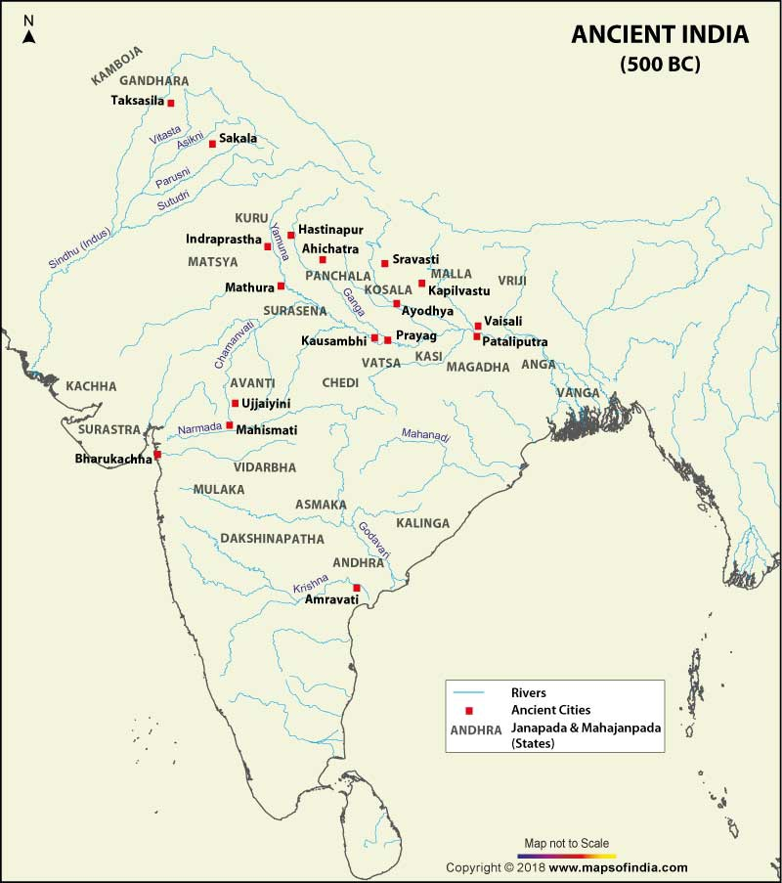
শ্রাবস্তী
কোশল
শ্রাবস্তী প্রাচীন কোশল রাজ্যের রাজধানী ছিল।

Slide 6
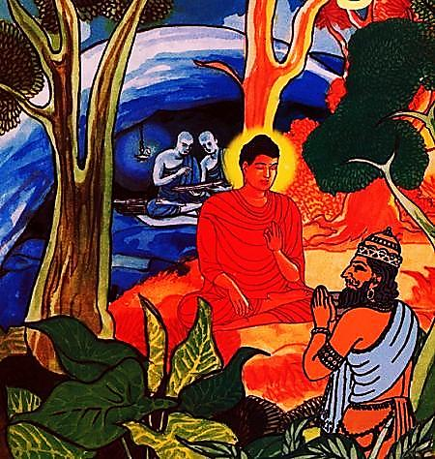
রাজা প্রসেনজিৎ
বুদ্ধের সময়কালে কোশল রাজ্যের রাজা ছিলেন প্রসেনজিৎ। তিনি বুদ্ধের
পরম ভক্ত ছিলেন। বৌদ্ধধর্মের প্রসার-প্রসারে তাঁর অনেক অবদান
রয়েছে। তিনি রাজাকারাম বিহার নির্মাণ করে বুদ্ধকে দান করেছিলেন।
রাজা প্রসেনজিৎ বিহারটি রানি মল্লিকাদেবীর অনুরোধে নির্মাণ
করেছিলেন। এটি ‘মল্লিকারাম’ নামেও পরিচিত ছিল।

Slide 7
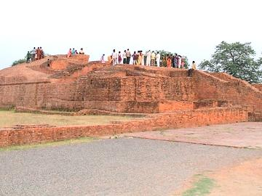
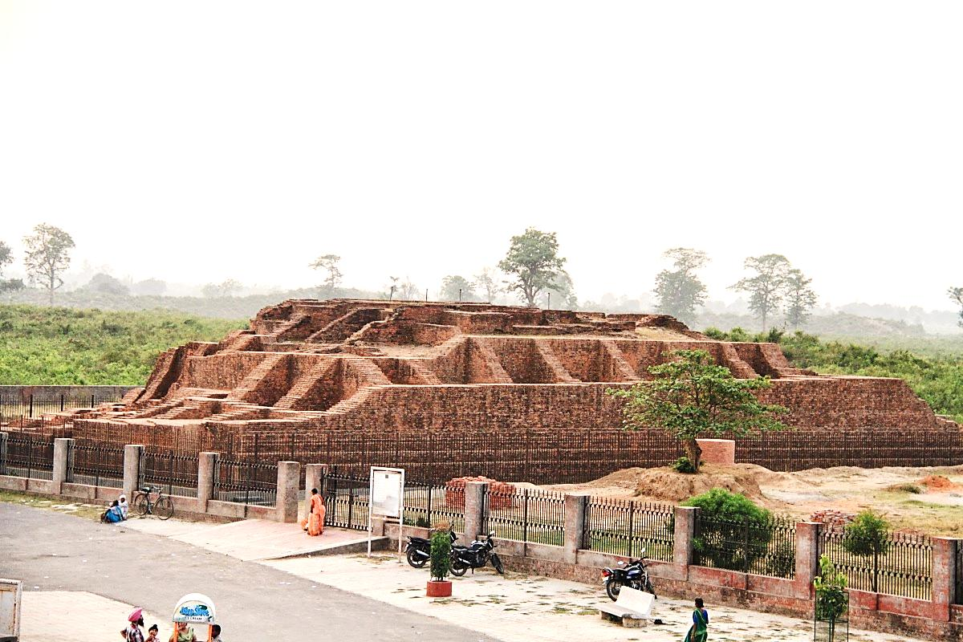
শ্রাবস্তীর বর্তমান নাম সাহেত-মাহেত। এটি বর্তমানে উত্তর ভারতের গোণ্ডা জেলায় অবস্থিত।
সাহেত
প্রাচীনকালে শ্রাবস্তী উত্তর ভারতের সর্বশ্রেষ্ঠ জনপদ এবং ব্যবসা বানিজ্যের অন্যতম প্রাণকেন্দ্র ছিল।
মাহেত

Slide 8
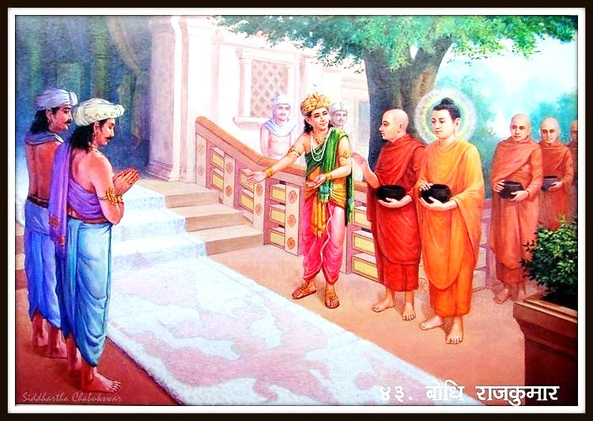
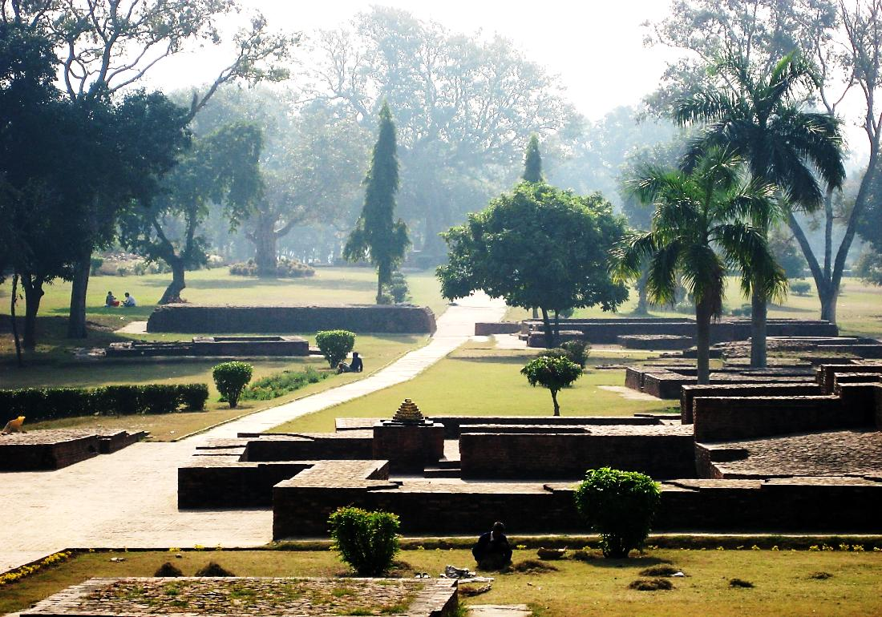
শ্রাবস্তীতে অনেক শ্রেষ্ঠী (ধনী ব্যক্তি) বাস করতেন। শ্রেষ্ঠী সুদত্ত বুদ্ধের সময়কালে শ্রাবস্তীর শ্রেষ্ট ধনী ছিলেন। তিনি বুদ্ধকে গভীরভাবে শ্রদ্ধা করতেন।
সুদত্ত (অনাথপিণ্ডিক)
বুদ্ধের বসবাসের জন্য তিনি শ্রাবস্তীতে বিখ্যাত জেতবন বিহার নির্মাণ করেন।
জেতবন বিহার

Slide 9
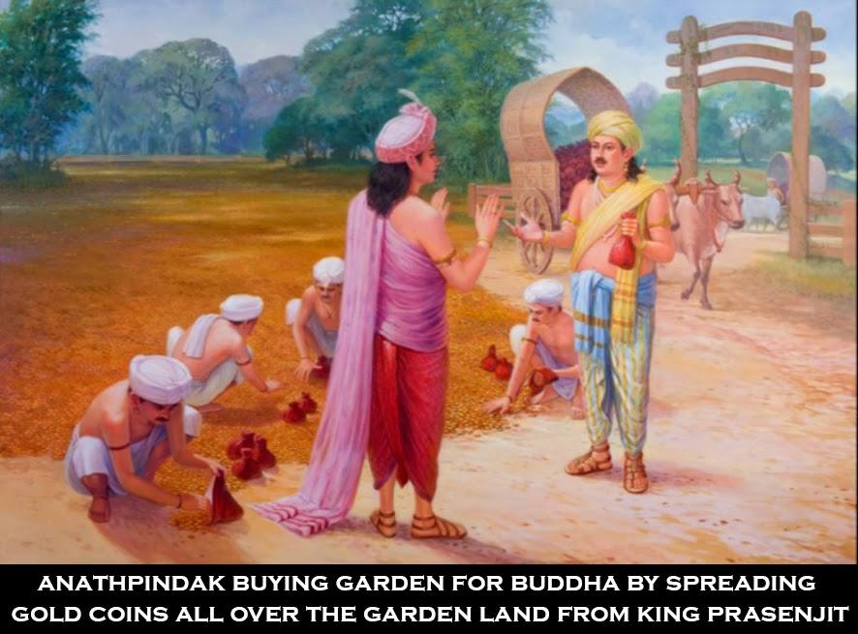
অগ্রশ্রাবক সারিপুত্র
সুদত্ত (অনাথপিণ্ডিক)
জেতবন বিহার নির্মাণের জন্য জায়গাটি মনোনীত করেছিলেন বুদ্ধের অগ্রশ্রাবক সারিপুত্র।
এটি ছিল জেত রাজকুমারের উদ্যান। এটি বিক্রয় করতে রাজি না হলে বুদ্ধভক্ত শ্রেষ্ঠী সুদত্ত জমির আয়তনের সমপরিমাণ স্বর্ণমুদ্রা ছড়িয়ে দিয়ে স্থানটি ক্রয় করেন এবং সেখানে জেতবন বিহার নির্মাণ করেন।

Slide 10
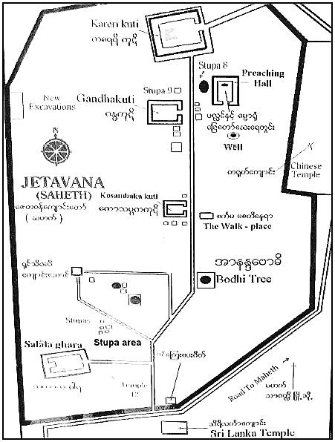
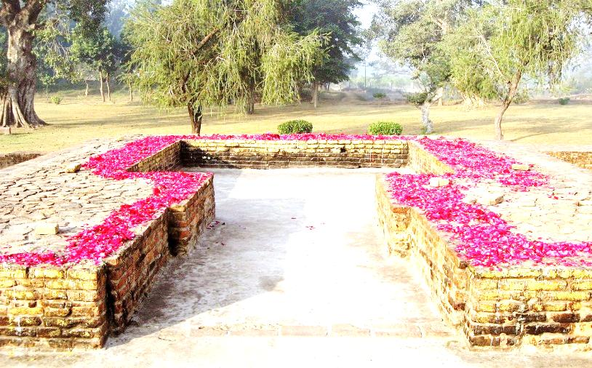
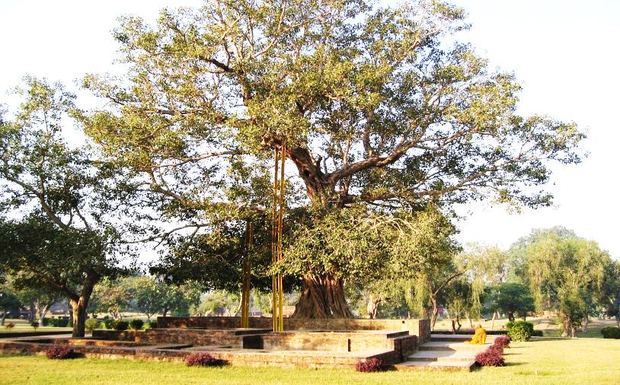
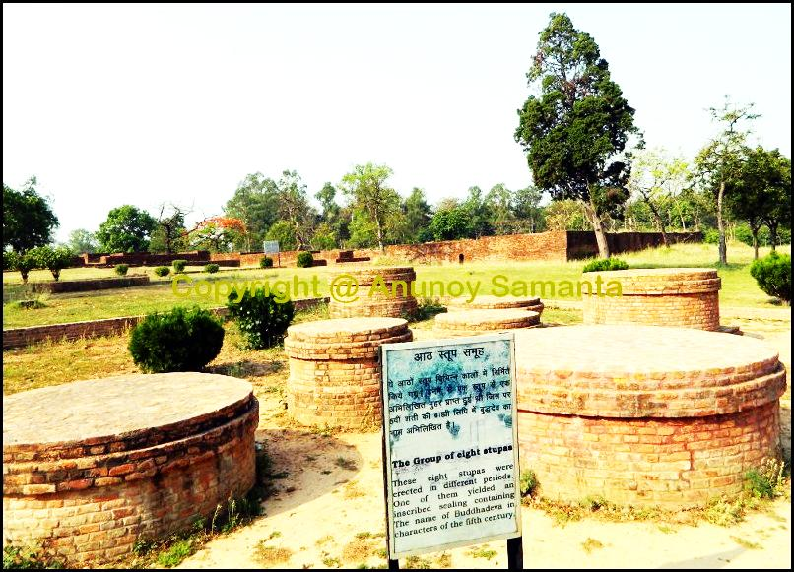
গন্ধকুঠী মন্দির
আনন্দবোধি বৃক্ষ ও স্তূপ
স্তূপ
জেতবন বিহারে ভিক্ষুদের বসবাসের জন্য শয়নকক্ষ, প্রার্থনা কক্ষ, রান্নাঘর,
স্নানঘর, শৌচাগার, পুকুর, কূপ ও অন্যান্য ব্যবস্থাদি ছিল।

Slide 11
জেতবন বিহার
মন্দির ও বিহার
স্তূপ ও পুকুর
বিহার
গন্ধকুঠী মন্দির
স্তূপ
বিহার
বিহার
কূপ
আনন্দবোধি বৃক্ষ ও স্তূপ
মন্দির ও বিহার
মন্দির
জেত রাজকুমার বিহারের তোরণ নির্মাণ করে দেন। পরবর্তীকালে তোরণের
পাশে সম্রাট অশোক উঁচু স্তম্ভ নির্মাণ করেন।

Slide 12
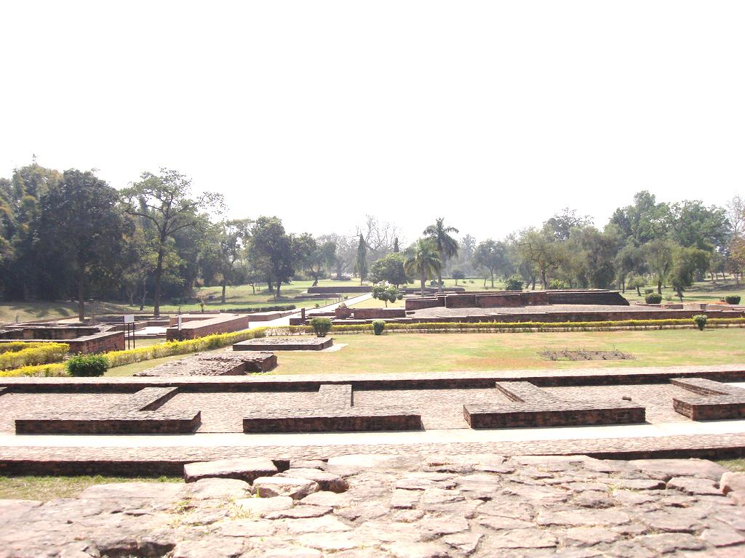
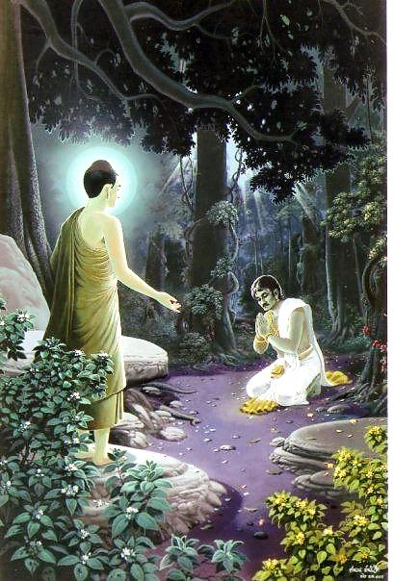
সুদত্ত (অনাথপিণ্ডিক)
অঙ্গুলিমাল
দস্যু অঙ্গুলিমালকে বুদ্ধ জেতবন বিহারে দীক্ষা দান করেছিলেন।
জেতবন বিহার
শ্রেষ্ঠী সুদত্ত ছিলেন দানবীর। সমগ্র ভারতবর্ষে তাঁর দানকার্যের সুখ্যাতি
ছড়িয়ে পড়েছিল। তিনি অনাথের পিণ্ড দাতা ছিলেন বলে ‘অনাথপিণ্ডিক’
নামে খ্যাত হন। জেতবন বিহারের চারিদিকে প্রচুর গাছপালা ও ধ্যান সাধনার
অনুকূল পরিবেশ ছিল। তাই বুদ্ধ এই বিহার খুব পছন্দ করতেন। তিনি এখানে
ঊনিস বর্ষাবাস পালন করেন। কালের গর্ভে জেতবন বিহারটি হারিয়ে যায়।

Slide 13
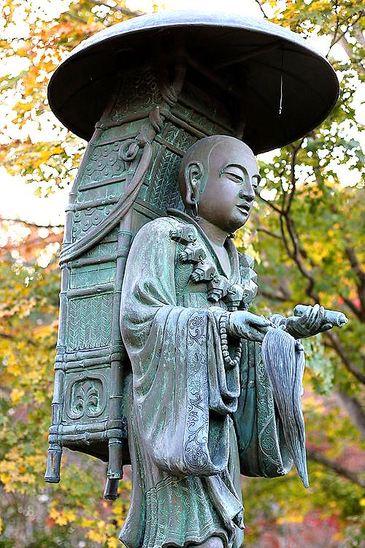
ফা-হিয়েন
হিউয়েন সাঙ
পঞ্চম শতকের প্রথম দিকে পরিব্রাজক ফা-হিয়েন যখন শ্রাবস্তীতে এসেছিলেন
তখন তিনি ধ্বংসপ্রায় বিহারটি দেখতে পান। সপ্তম শতকের দিকে পরিব্রাজক
হিউয়েন সাঙ শ্রাবস্তীতে এসেছিলেন। তখন তিনি বিহারের ধ্বংসপ্রাপ্ত
ভিত্তিভূমি ছাড়া কিছুই দেখেননি।

Slide 14
একক কাজ
অনাথপিণ্ডিক কে ছিলেন? কেন তার নাম অনাথপিণ্ডিক হয়েছিল?

Slide 15
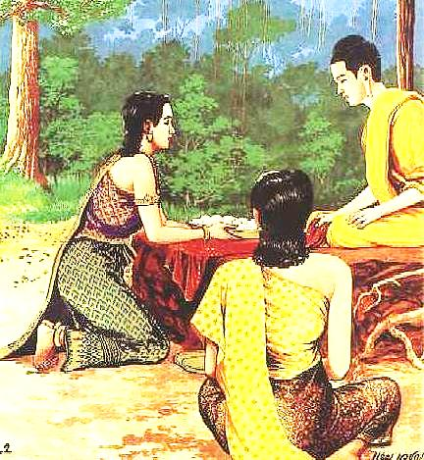
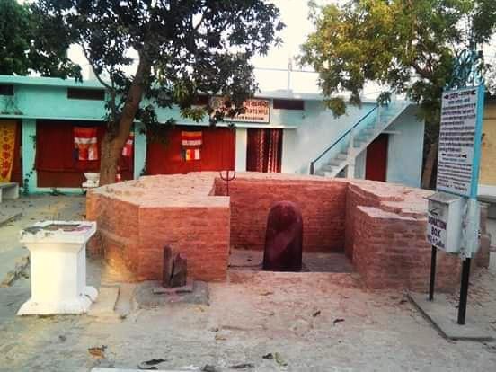
বিশাখা
পূর্বারাম বিহার
ভারত সরকার ১৯৯১ সালে এ স্থানে খননকার্য পরিচালনা করে অনেক
প্রত্নতাত্ত্বিক নিদর্শন উদ্ধার করেন। মিগার মাতা বিশাখা শ্রাবস্তীতে ‘পূর্বারাম
বিহার’ নির্মাণ করে বুদ্ধকে দান করেছিলেন। এ বিহারটি ছিল দ্বিতল বিশিষ্ট।
বুদ্ধ শ্রাবস্তীতে বসবাস করে অনেক ধর্মোপদেশ দান করেছেন। তিনি এখানে
অনেক গুরুত্বপূর্ণ সূত্র দেশনা করেছেন যা ত্রিপিটকে পাওয়া যায়। শ্রাবস্তীতে
বুদ্ধের সবচেয়ে বেশি অনুসারী ছিলেন। শ্রাবস্তীতে বুদ্ধের জীবন ও কর্মের
অনেক স্মৃতি বিজরিত আছে। তাই এ স্থান বৌদ্ধদের কাছে অতি পবিত্র তীর্থ।

Slide 16
দলীয় কাজ
শ্রাবস্তীতে যে বিহারগুলো নির্মিত হয়েছিল, সেগুলোর নাম ও কে কে নির্মাণ করেছিলেন তালিকা তৈরি কর।

Slide 17
বহুনির্বাচনি প্রশ্ন-
মূল্যায়ন
সঠিক উত্তরের জন্য ক্লিক
১। কোশল রাজ্যের রাজধানীর নাম কি?
∙
(ক) রাজগৃহ (খ) শ্রাবস্তী (গ) বৈশালী (ঘ) কপিলাবস্তু
২। জেতবন বিহারে বুদ্ধ কত বর্ষা অতিবাহিত করেন?
∙
(ক) সতের (খ) আঠার (গ) ঊনিশ (ঘ) বিশ
১
২
৩
৩। ব্যাবসা বাণিজ্যের অন্যতম প্রাণকেন্দ্র ছিল?
∙
(ক) বৈশালী (খ) সারনাথ (গ) শ্রাবস্তী (ঘ) মগধ
৪
৫
৬
৪। জেতবন বিহার কে নির্মাণ করেন?
∙
(ক) রাজা বিম্বিসার (খ) শ্রেষ্ঠী সুদত্ত (গ) বিশাখা (ঘ) জীবক
৫। অনাথপিণ্ডিক নাম ছিল?
∙
(ক) সম্রাট অশোক (খ) শ্রেষ্ঠী সুদত্ত (গ) প্রসেজিৎ (ঘ) রাজকুমার জেত
৬। রাজা প্রসেনজিৎ কোন বিহার নির্মাণ করে বুদ্ধকে দান করেন?
(ক) জেতবন বিহার (খ) বেণুবন বিহার
(গ) জীবকারাম বিহার (ঘ) রাজাকারাম বিহার
∙

Slide 18
বাড়ির কাজ
বৌদ্ধধর্মের প্রচার ও প্রসারে শ্রাবস্তীর অবদান উল্লেখ কর।

Slide 19
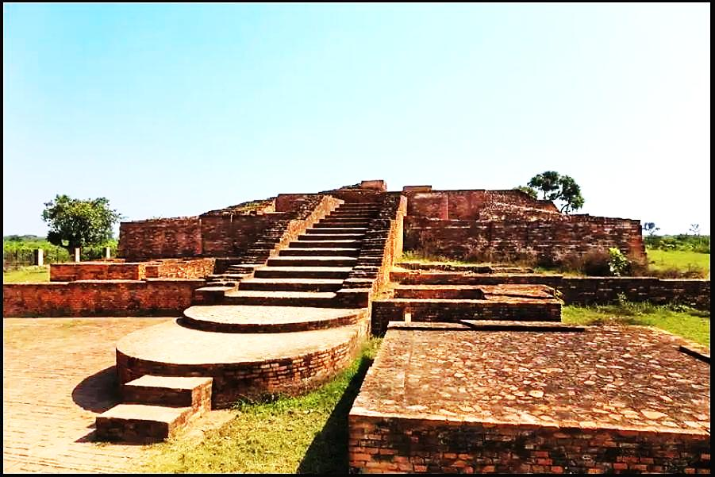
সকলকে ধন্যবাদ
অনাথপিণ্ডিক স্তূপ

